Slide 1
Efecto de retroalimentación del IBC: cómo la metodología de cálculo de la tasa de IBC excluye a los prestatarios de mayor riesgo

Slide 2
Mecánica de cálculo del IBC
El IBC define el techo de usura y se calcula como el promedio ponderado de las tasas de colocación del sistema financiero.
Hipótesis: la metodología genera un efecto de retroalimentación descendente, al incorporar créditos de bajo riesgo (garantizados) que reducen artificialmente el promedio.
garantías
tasa promedio
IBC
Exclusión

Slide 3
Metodología
Fuente: SFC Tasas de interés activas por tipo de crédito – Histórico
Variables:
tasa_efectiva_promedio
tipo_de_garant_a
montos_desembolsados
tipo_municipio (rural/urbano)
Medidas:
IBC_all (proxy total)
IBC_con_garantía
IBC_sin_garantía (contrafactual)
Cohorte de tasas bajas (percentil 25 ponderado)

Slide 4
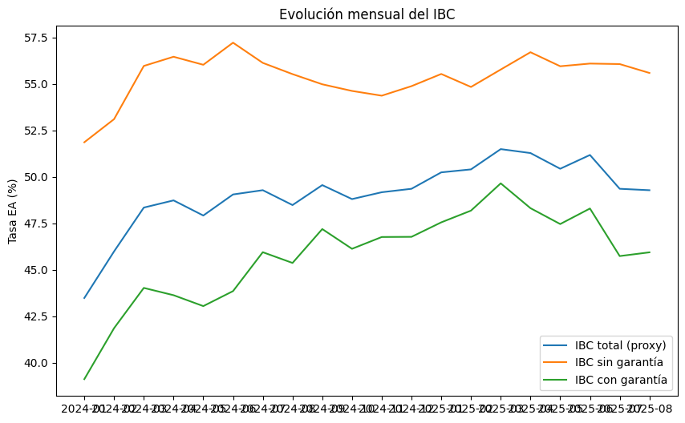
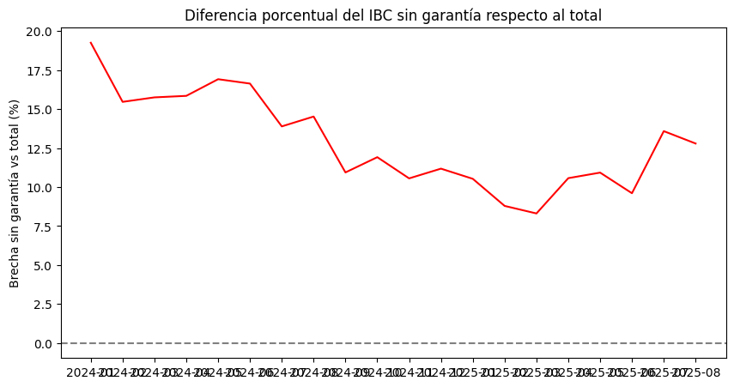
Hallazgos

Slide 5
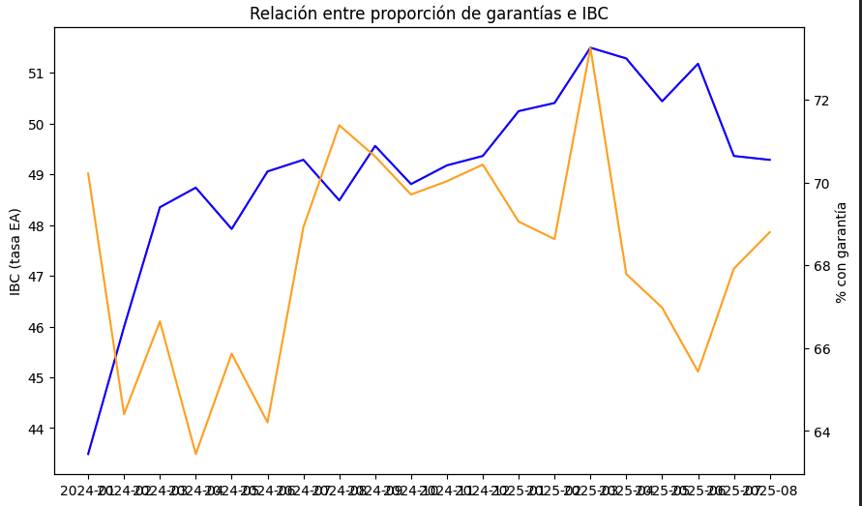

Slide 6
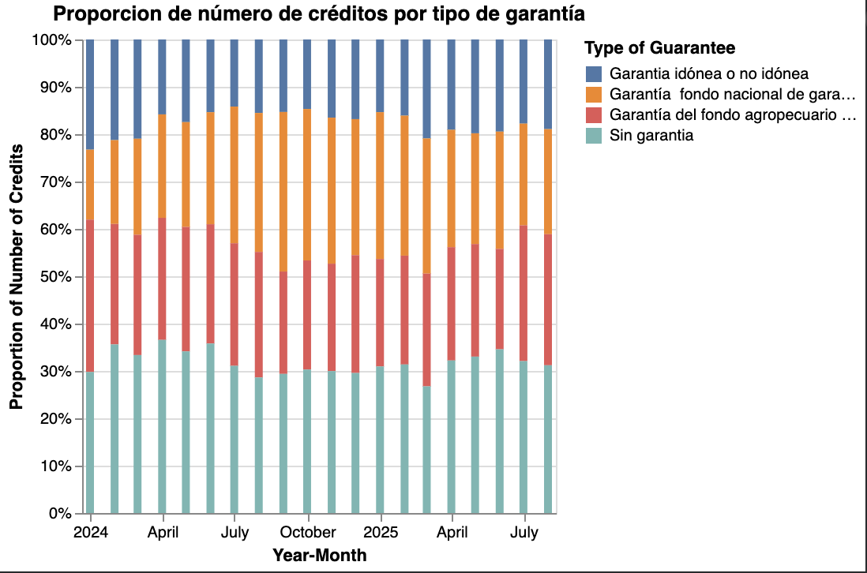
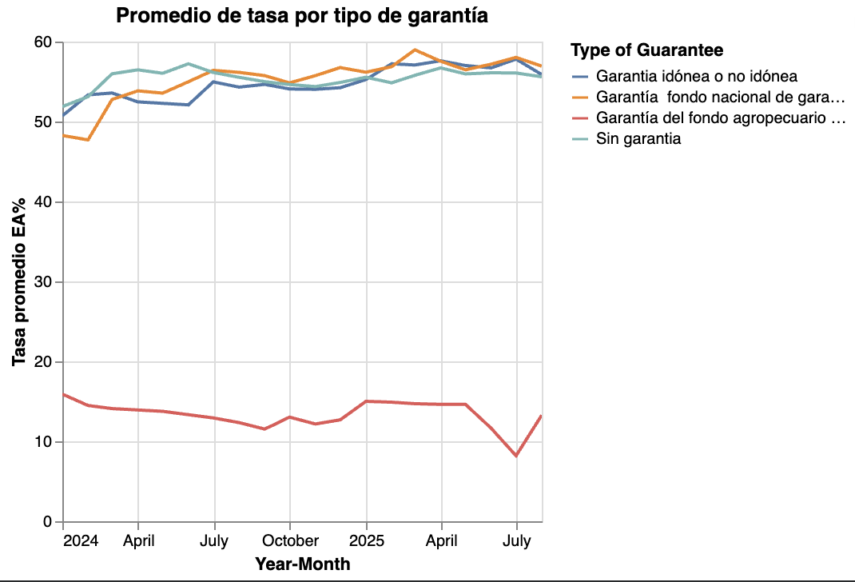
Hallazgos
Las colocaciones del FAG

Slide 7
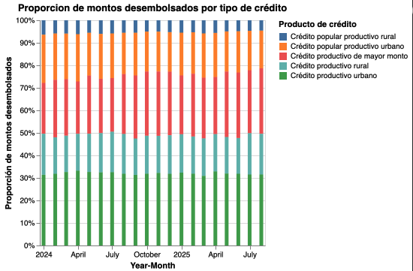
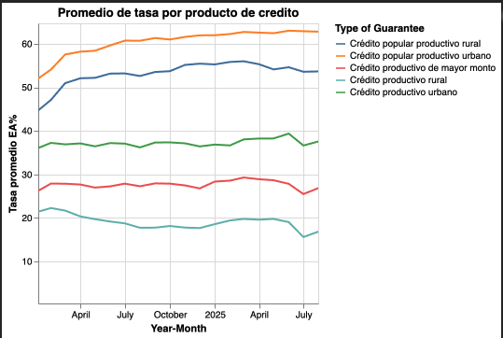

Slide 8
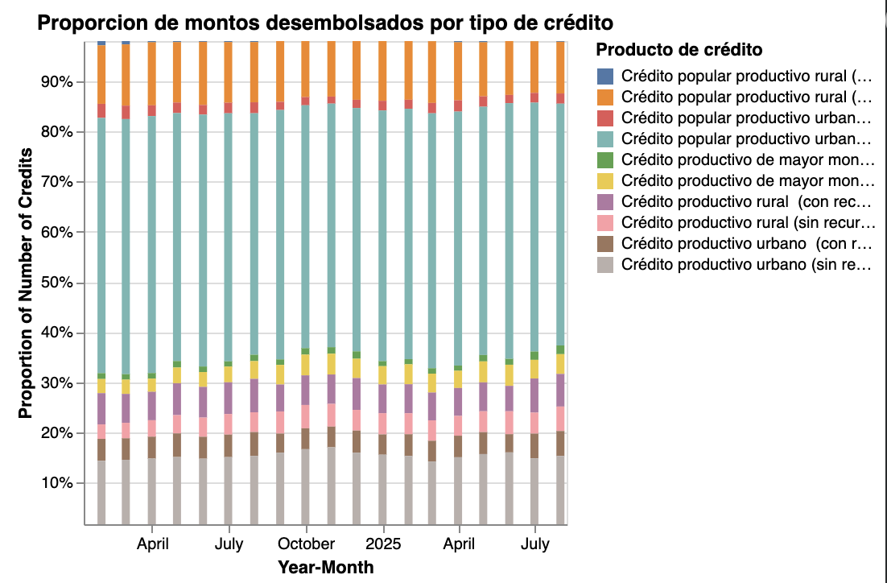
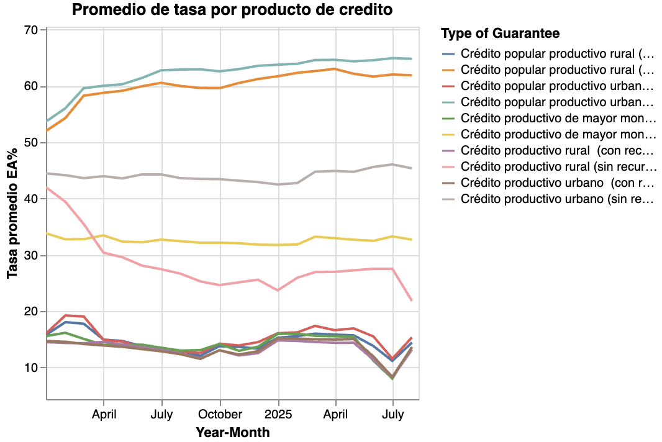

Slide 9
